Slide 1
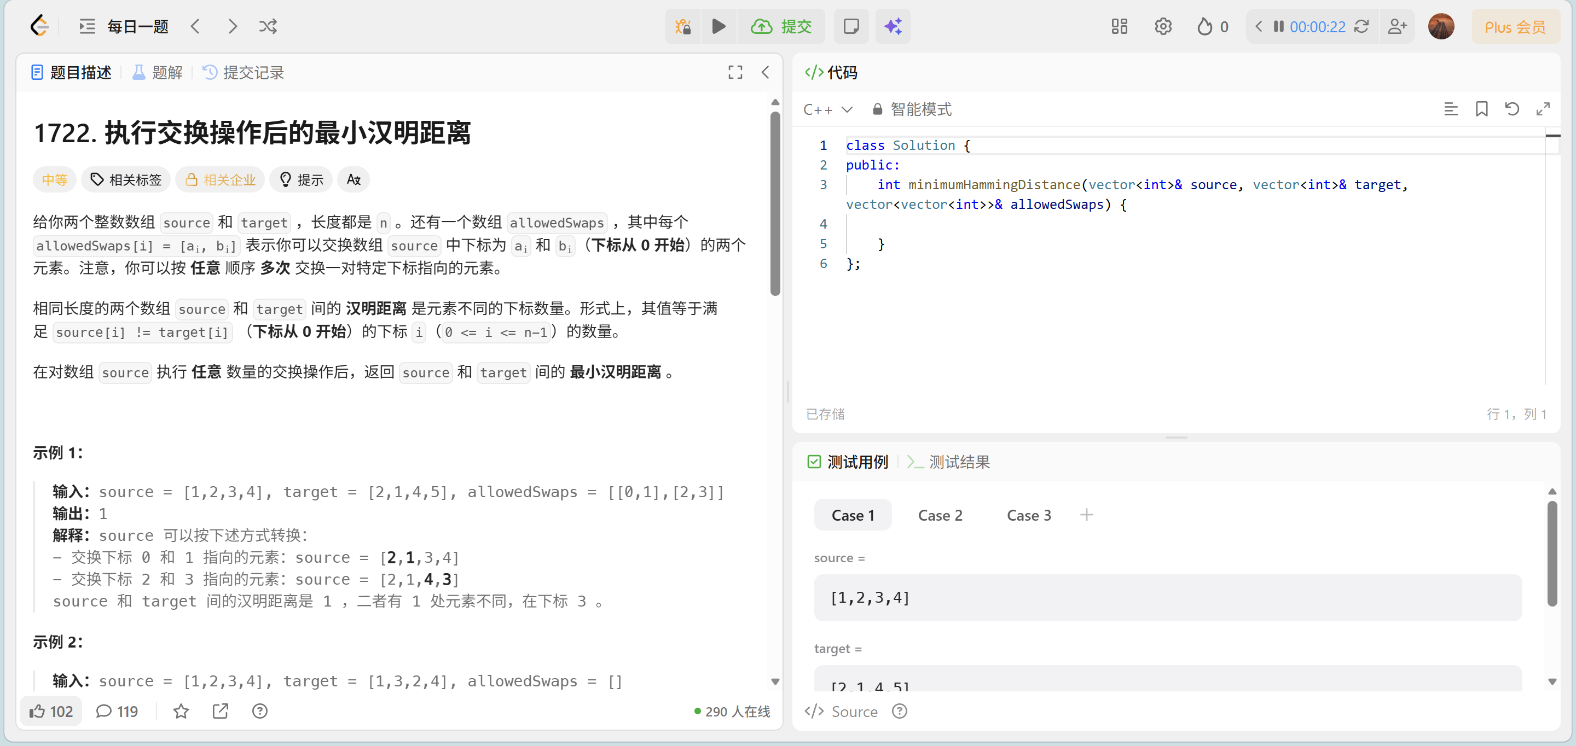
最上方的功能区，我们有一个提交的功能在中间就可以
材料区的功能区，这里的左侧放各个材料的切换按钮右侧放-放大与截图按钮
同样功能区放置▼的一个功能键使得这个区能够全屏到半屏+全屏的功能键
B任务区
各个区之间能够通过鼠标放在界限上调整各个区的边界
A材料区
这里的功能区则是▲与全屏键
C_AI区

